Slide 1
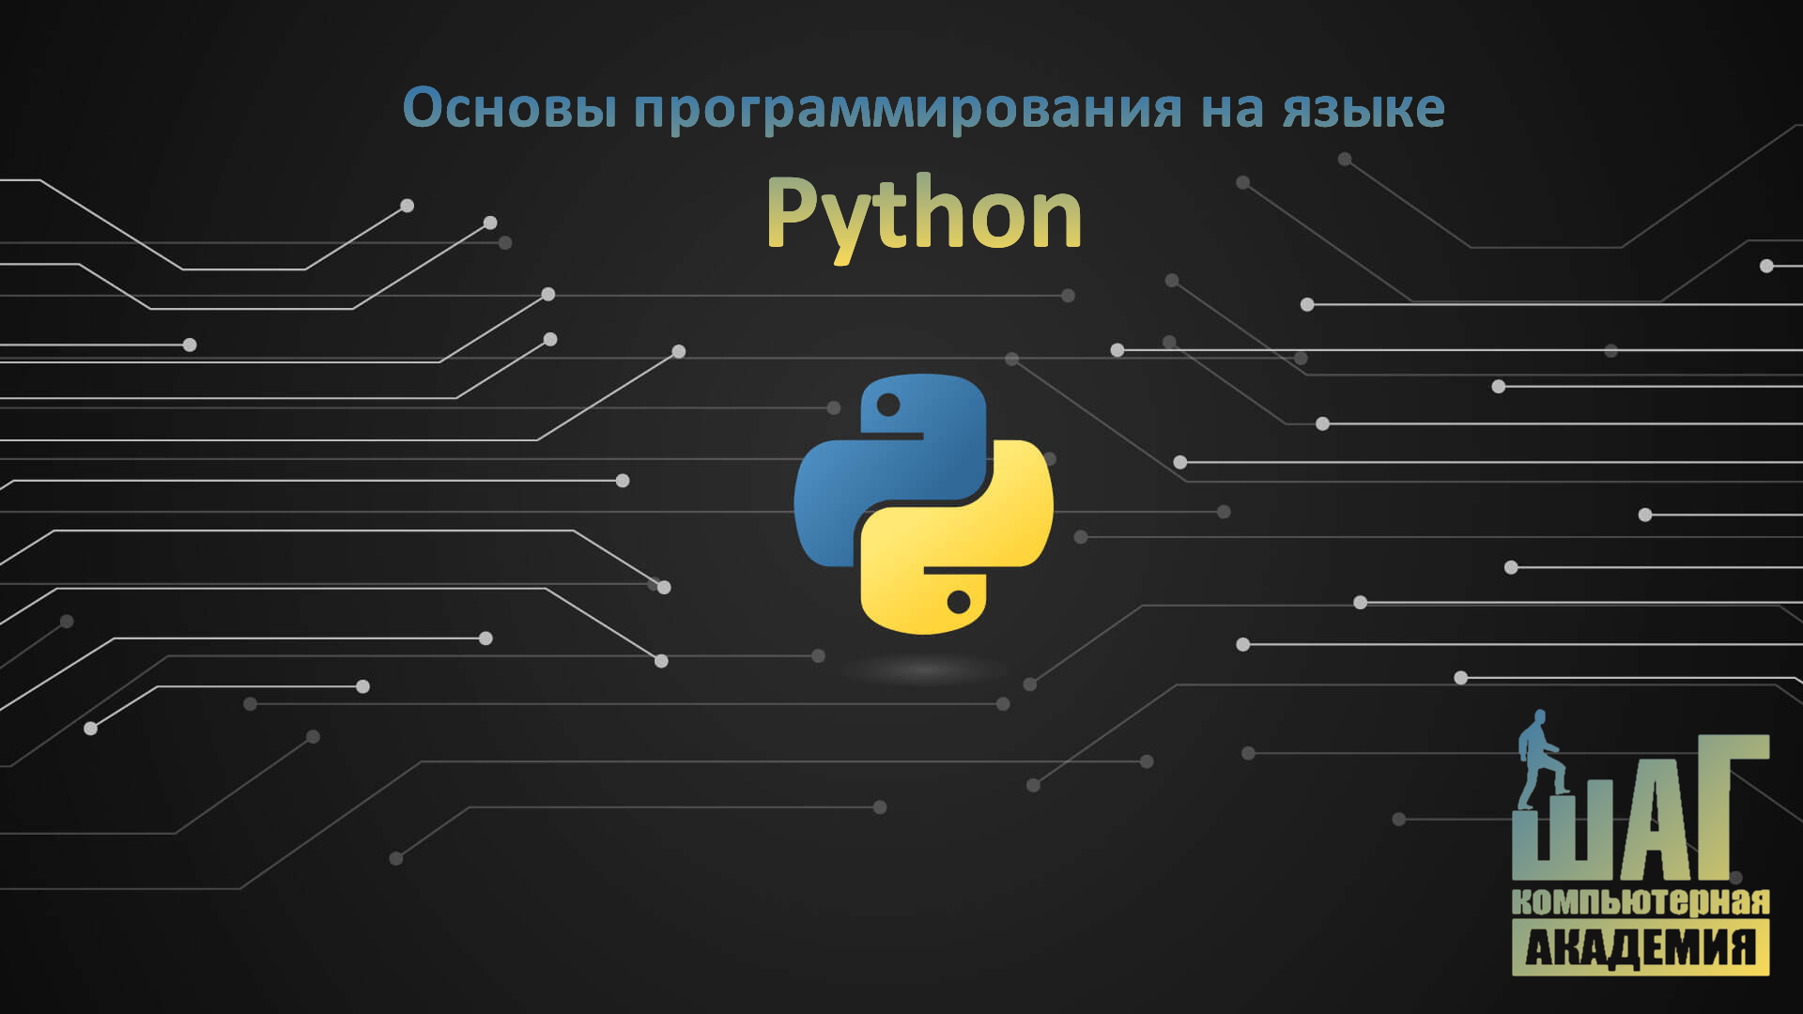
Урок 6
Языки программирования

Slide 2
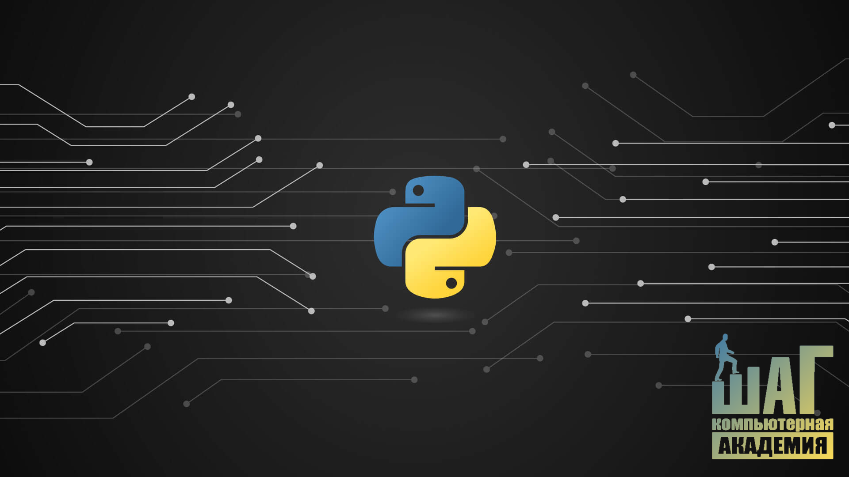
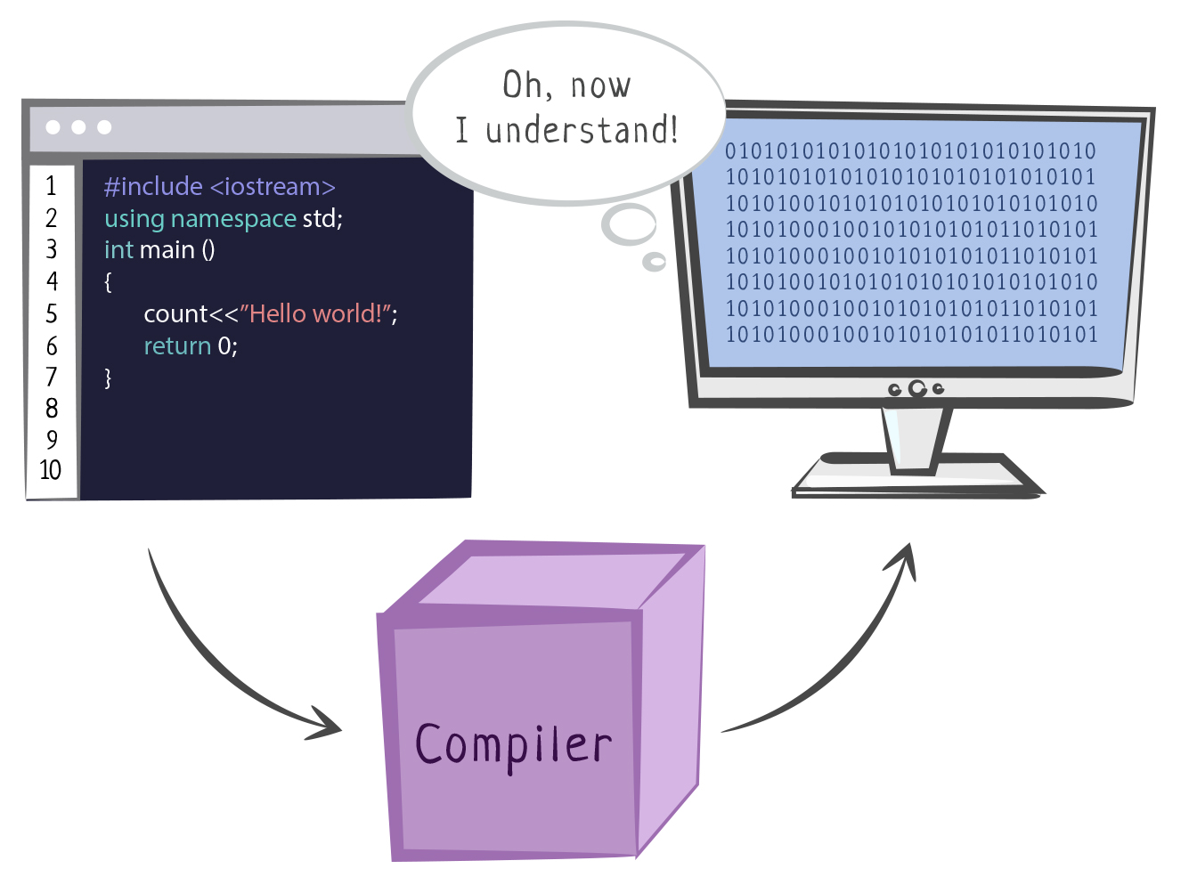
Компилятор

Slide 3
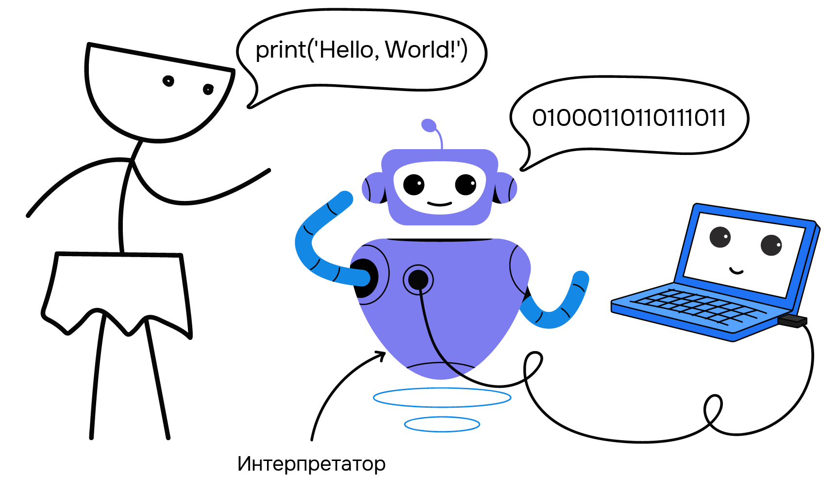
Интерпретатор

Slide 4
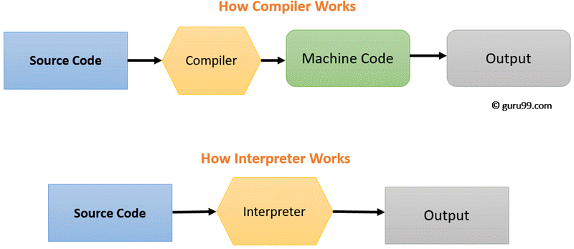
Компиляция VS интерпретация

Slide 5

Python
Мультипарадигмальный высокоуровневый язык программирования общего назначения с динамической строгой типизацией и автоматическим управлением памятью.

Slide 6
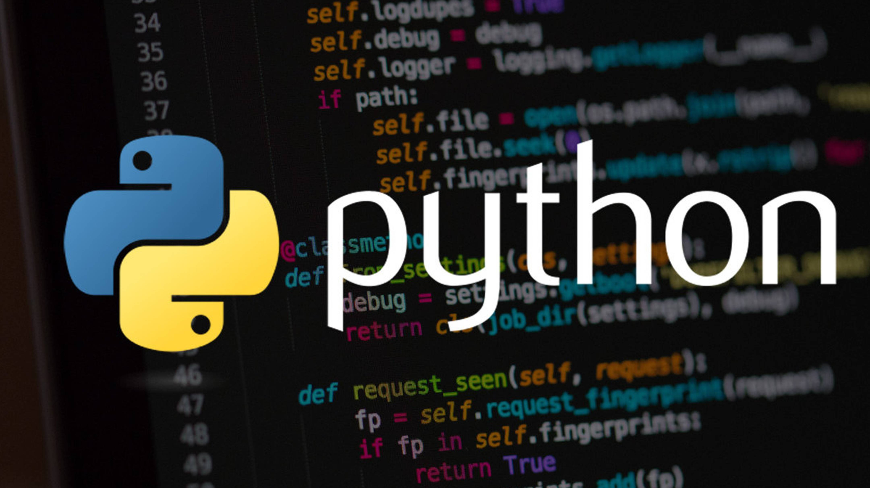
Мультипарадигмальный Python
Язык поддерживает императивное, процедурное, структурное, функциональное, асинхронное, объектно-ориентированное программирование и метапрограммирование.

Slide 7

Императивное
В исходном коде программы записываются инструкции, которые выполняются последовательно. Данные, полученные при выполнении инструкции, могут записываться в память или читаться из памяти последующими инструкциями.

Slide 8
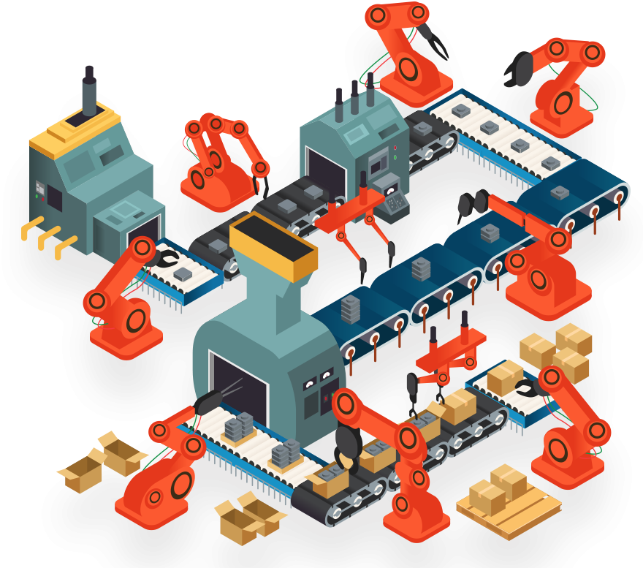
Процедурное
Программирование, при котором программа разбивается на отдельные процедуры (подпрограммы, функции), которые выполняют конкретные задачи.

Slide 9
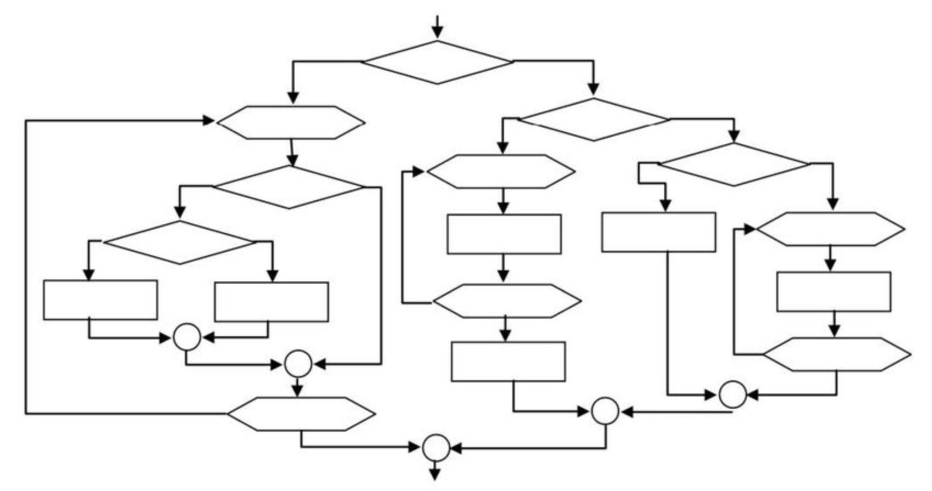
Структурное
Программирование, при которой программа разрабатывается как иерархическая структура логически завершённых блоков.

Slide 10
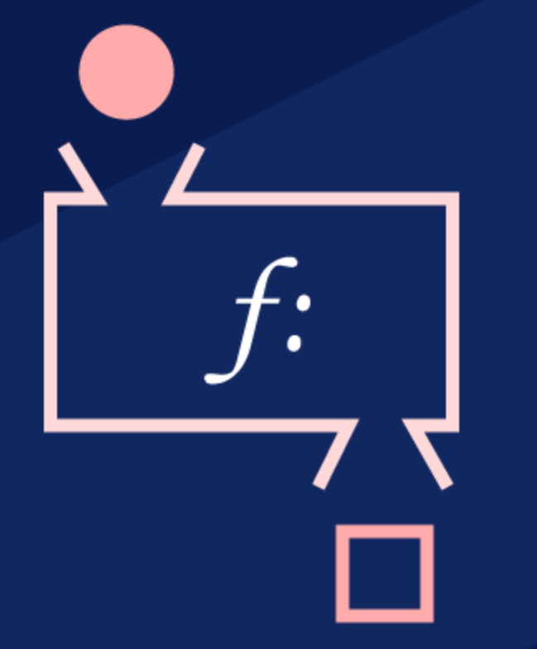
Функциональное
Программирование, где программы строятся на основе функций в математическом смысле. Функции принимают и выдают данные, не изменяя внутреннее состояние.

Slide 11
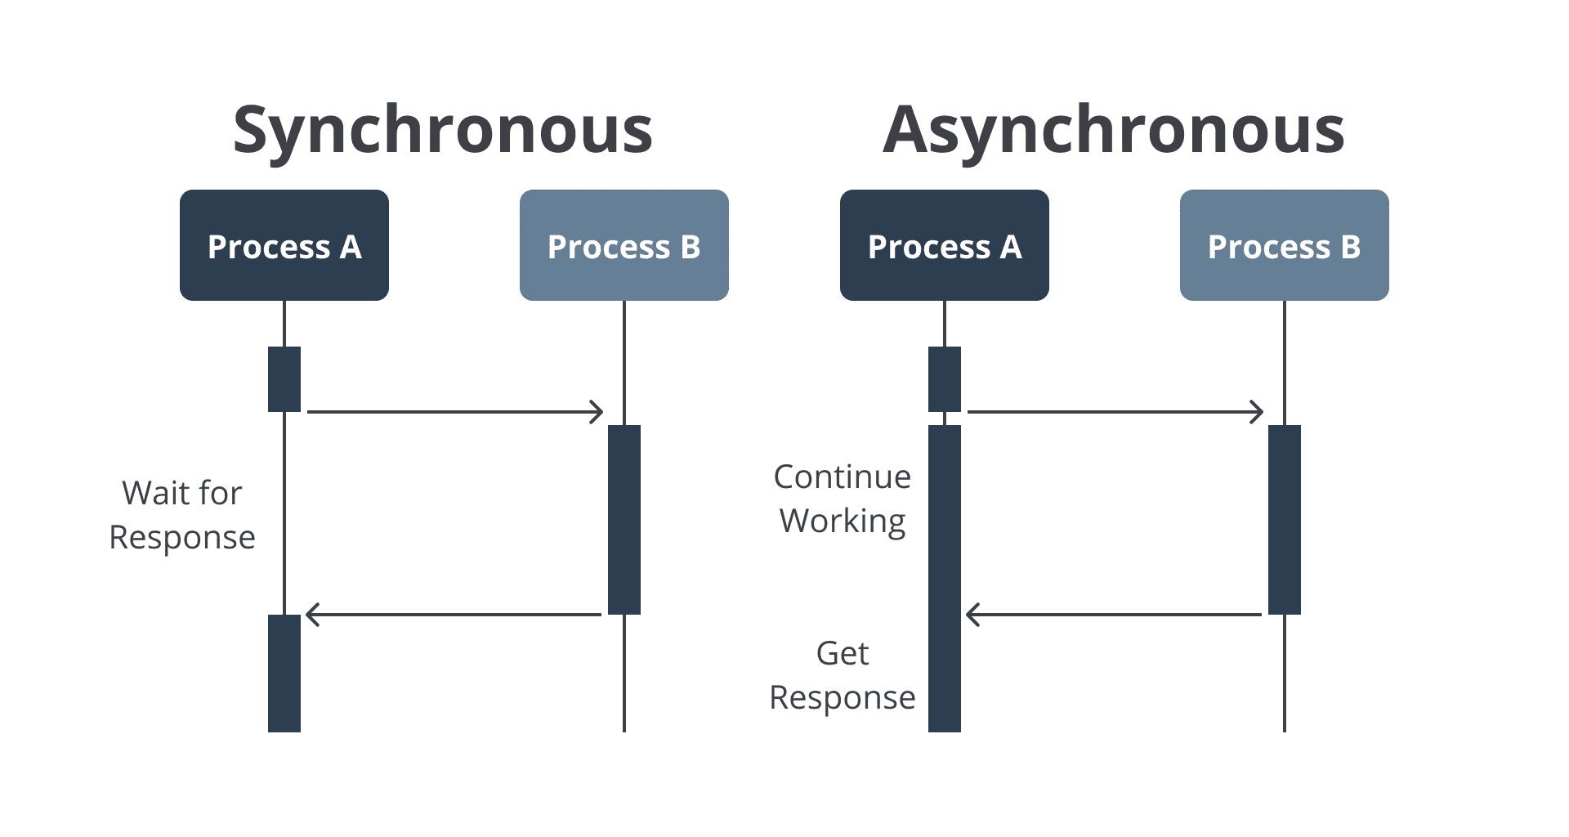
Асинхронное
Программирование, в котором длительные операции запускаются без ожидания их завершения и не блокируют дальнейшее выполнение программы.

Slide 12
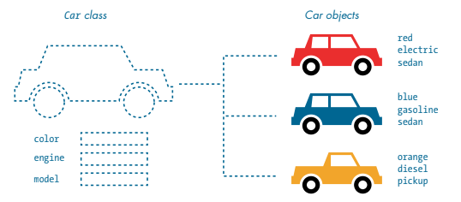
Объектно-ориентированное
Программирование, основанное на использовании объектов, которые могут содержать данные (свойства) и действия (методы).

Slide 13
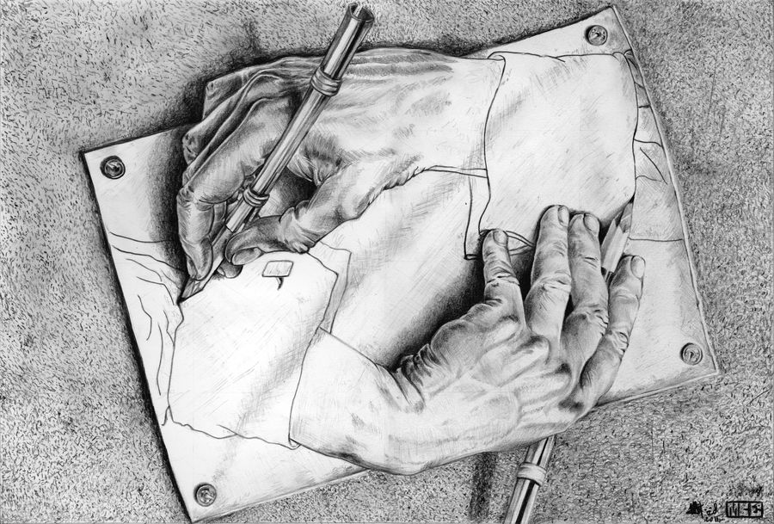
Метапрограммирование
Создание программ, которые могут работать с другими программами, анализируя, изменяя или даже генерируя их код.

Slide 14
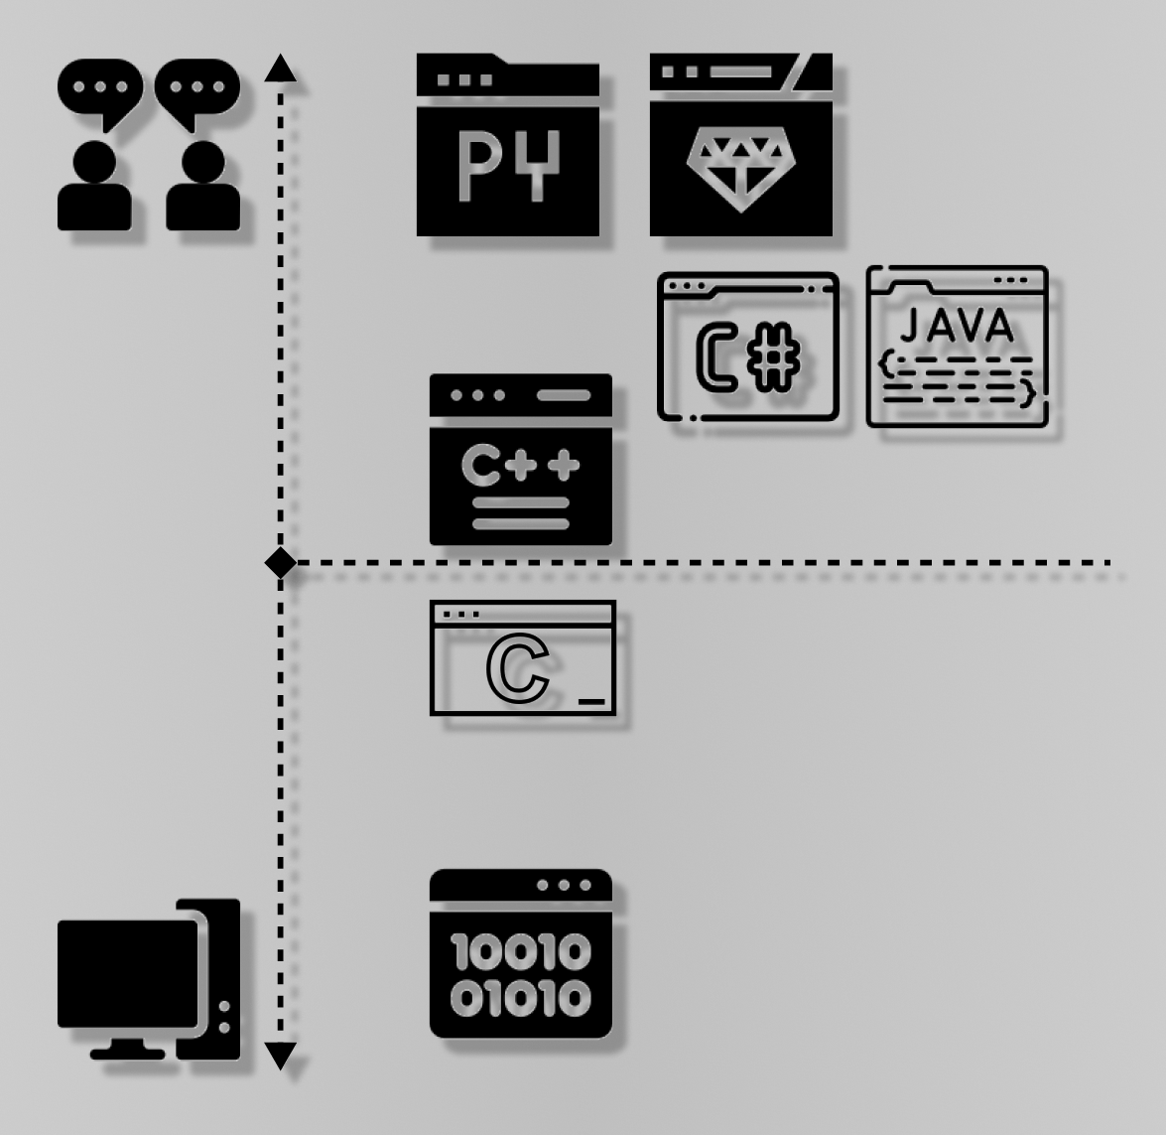
Высокоуровневый
Это язык, в котором программист может работать с более абстрактными понятиями, близкими к человеческому языку, а не к машинному коду.

Slide 15
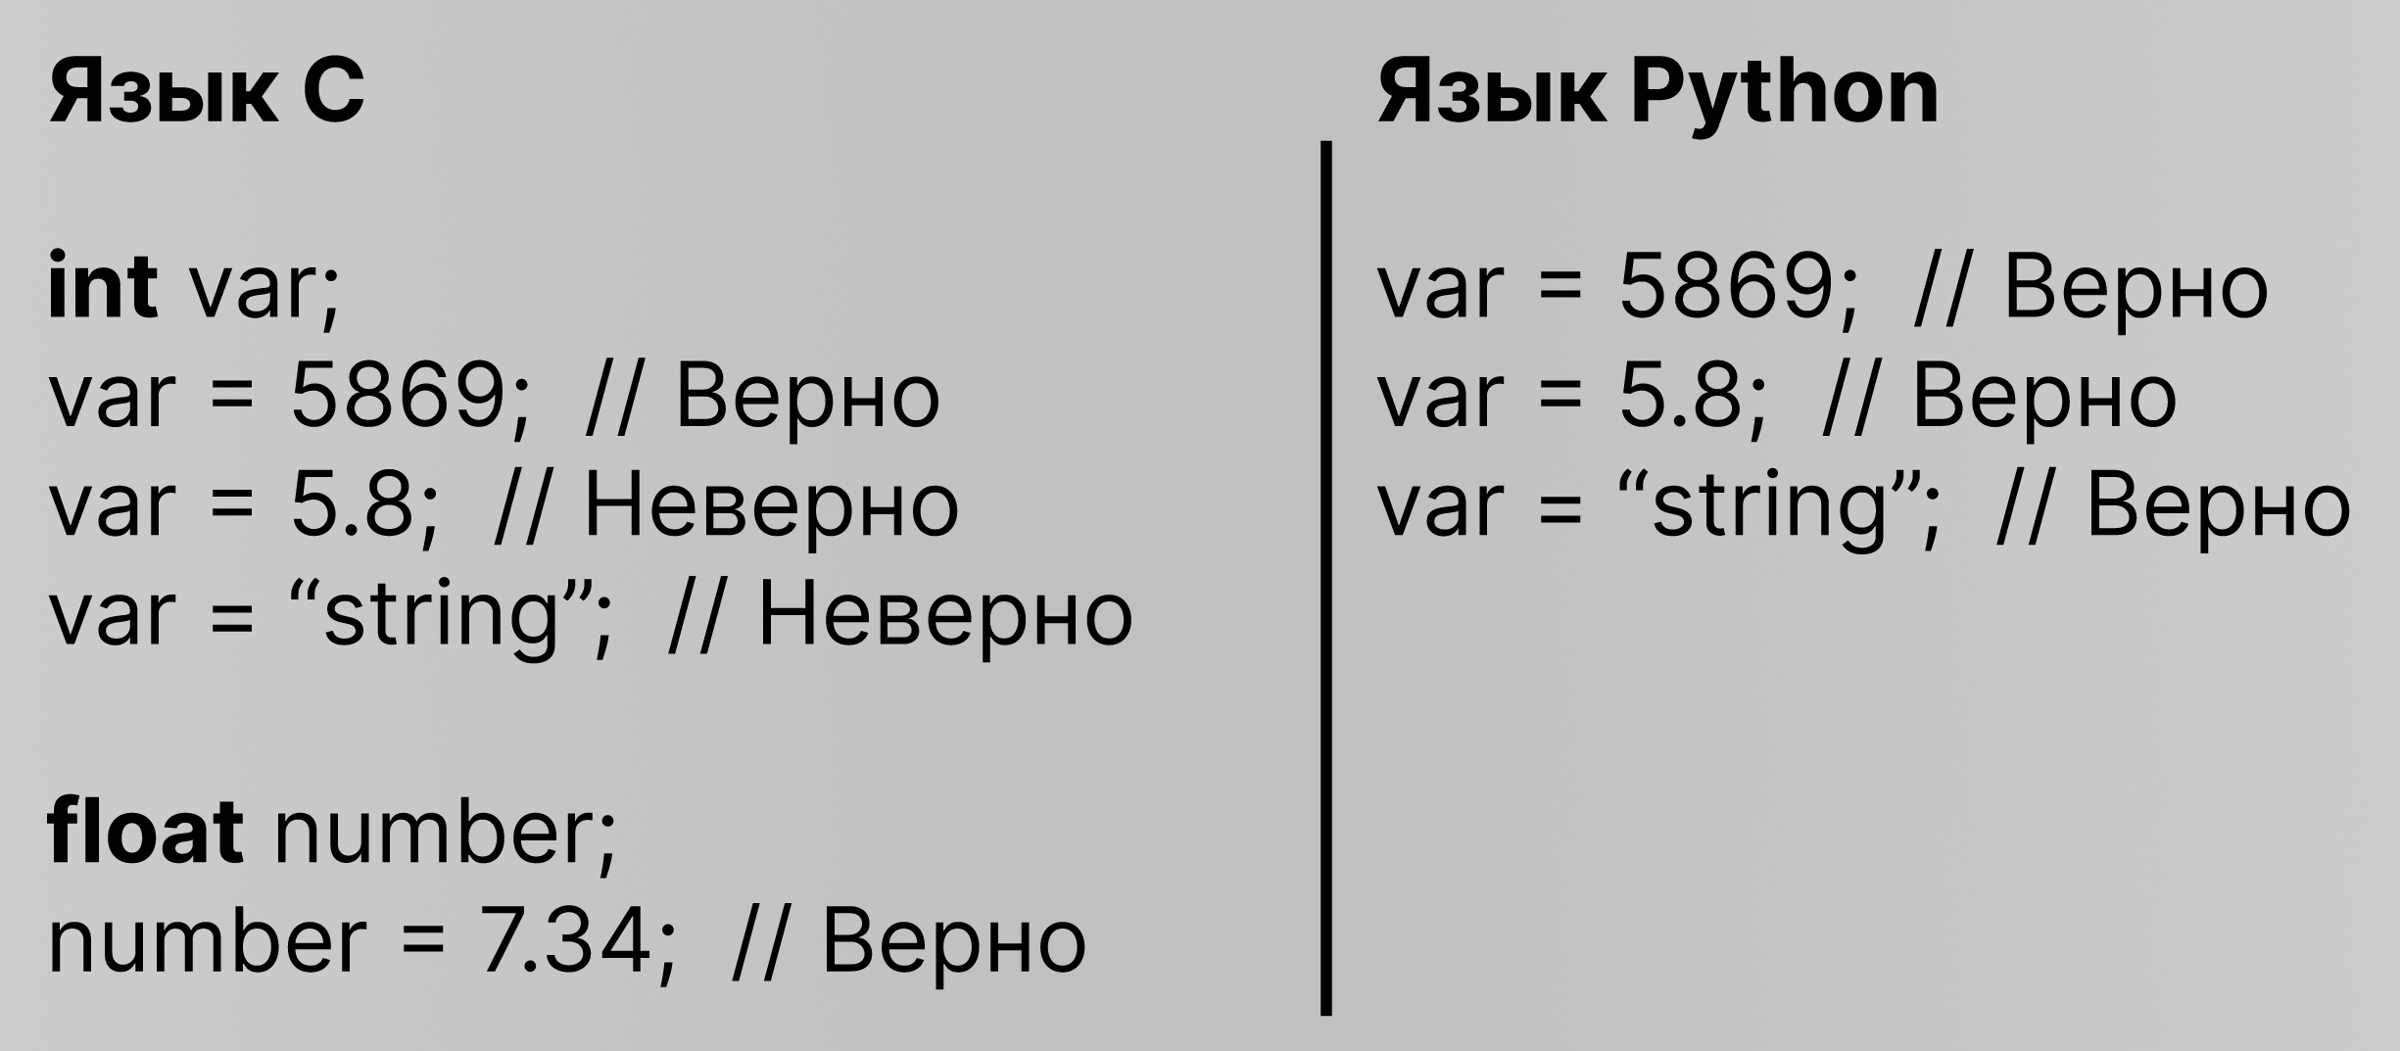
Динамический
Это язык, который позволяет определить типы данных и выполнять синтаксический анализ и компиляцию во время выполнения программы.

Slide 16
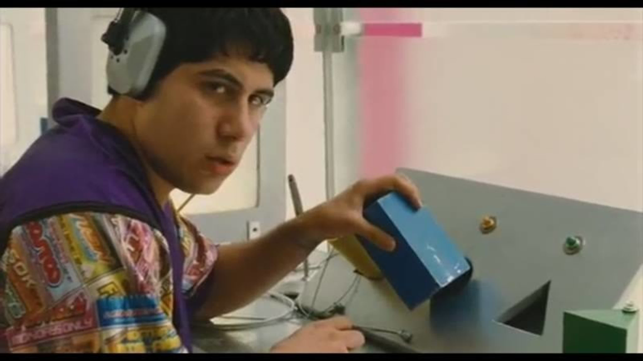
Строгий
Это язык, где есть существенный ограничения на приведение типов при присваиваниях и операциях.

Slide 17
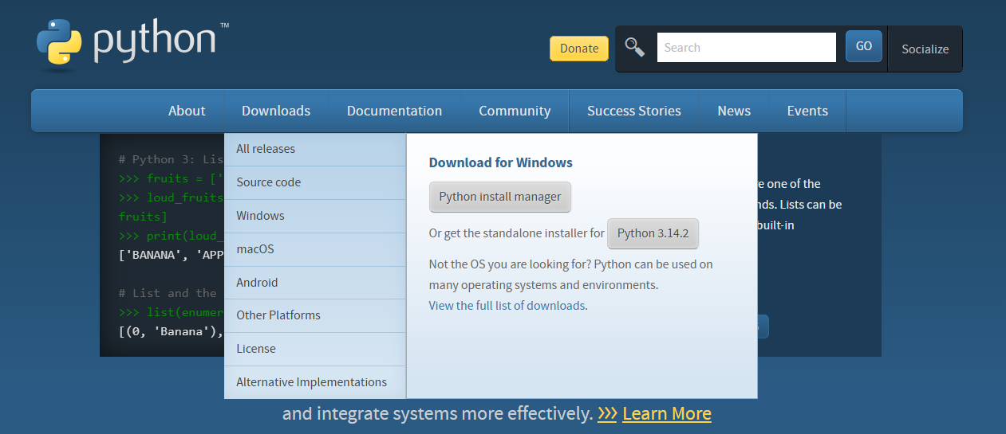
python.org
1
2

Slide 18
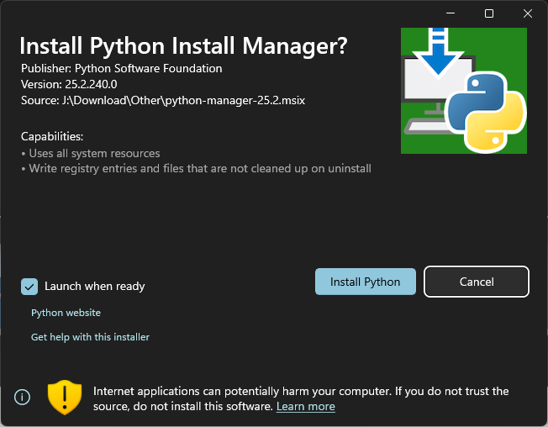
Python Install Manager
1
2

Slide 19
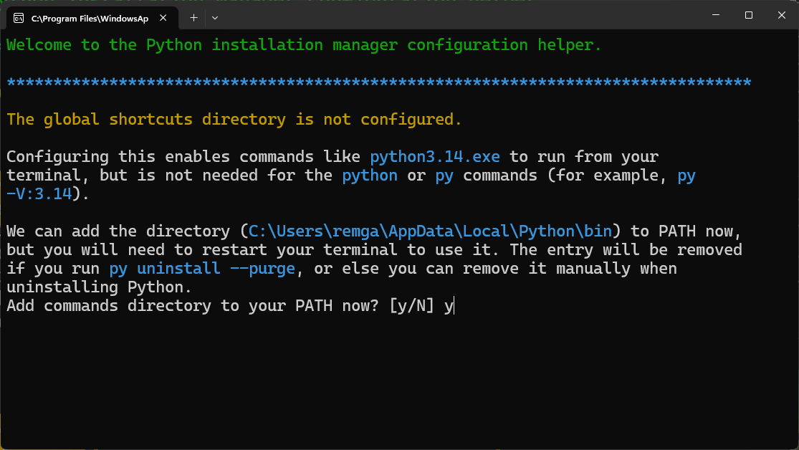
Python Configuration – PATH

Slide 20
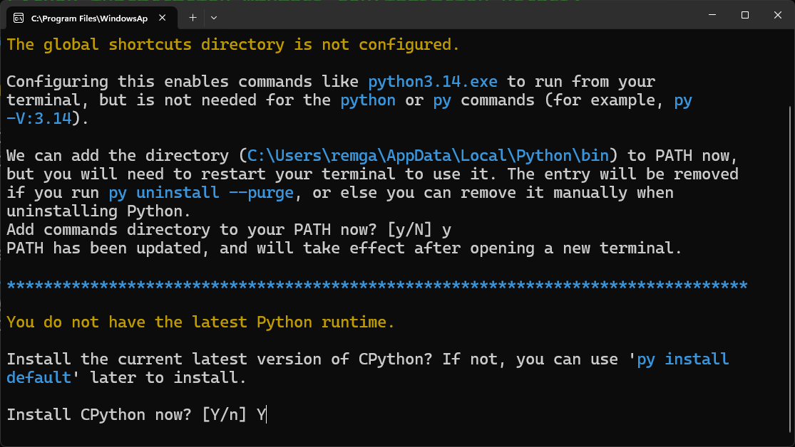
Python Configuration – CPython

Slide 21
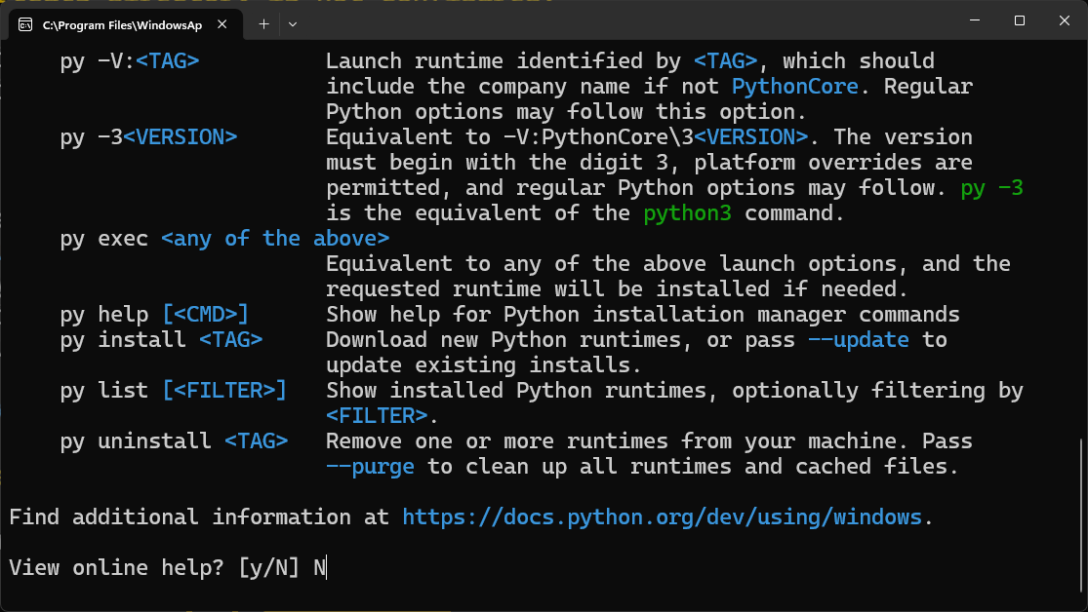
Python Configuration – help

Slide 22
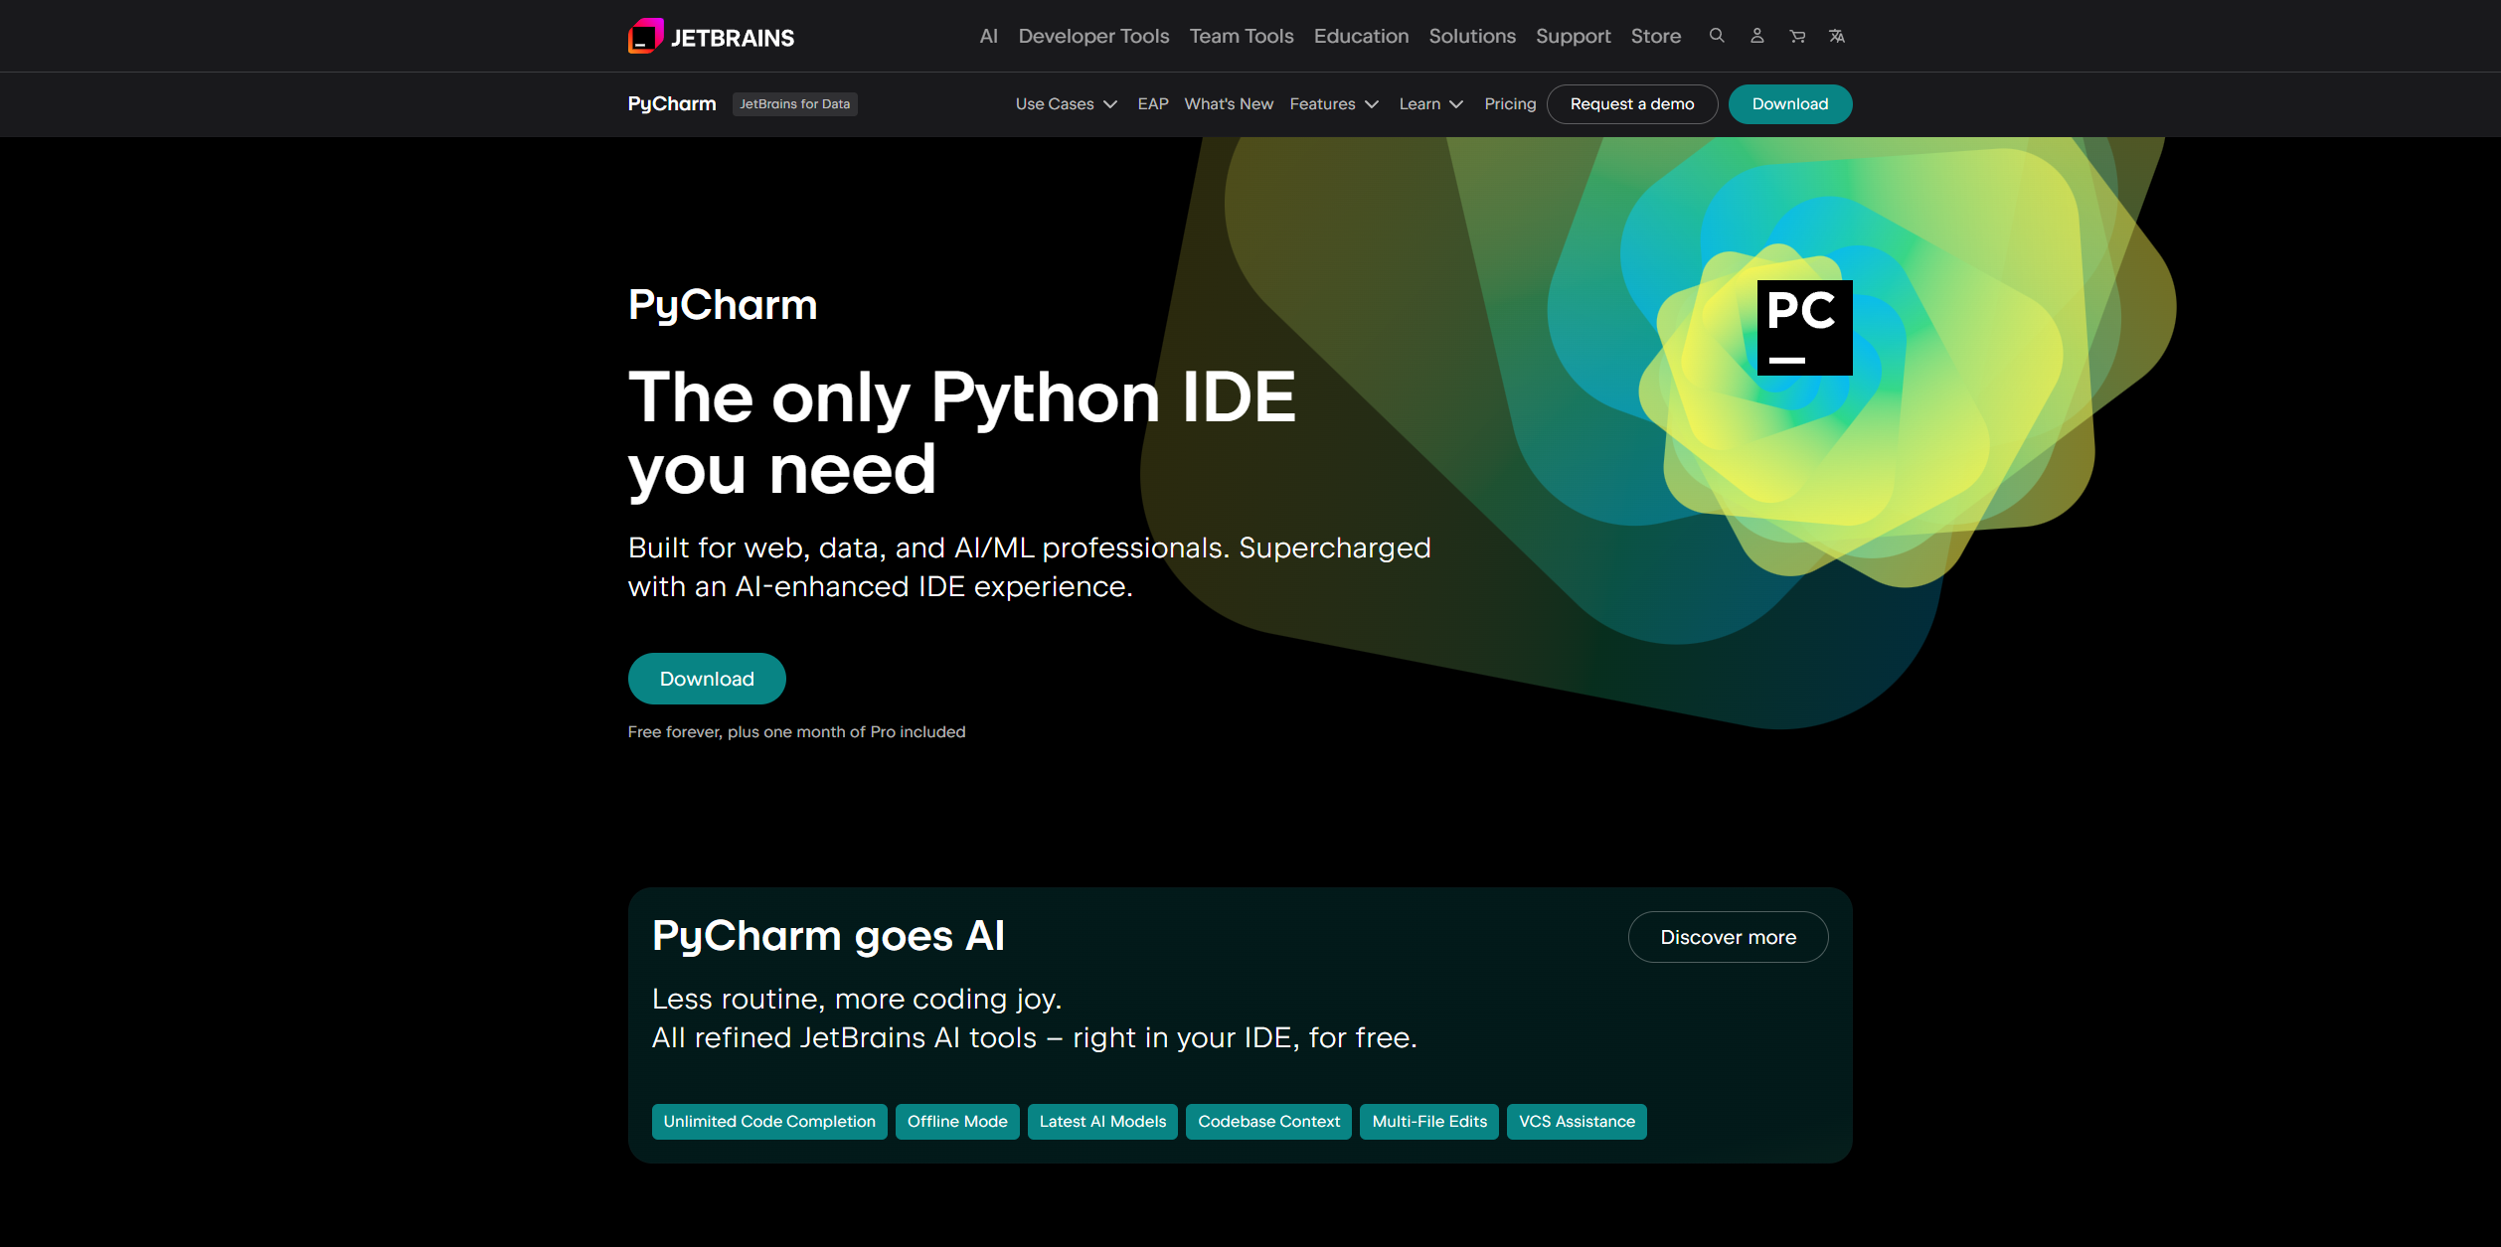
jetbrains.com/pycharm

Slide 23
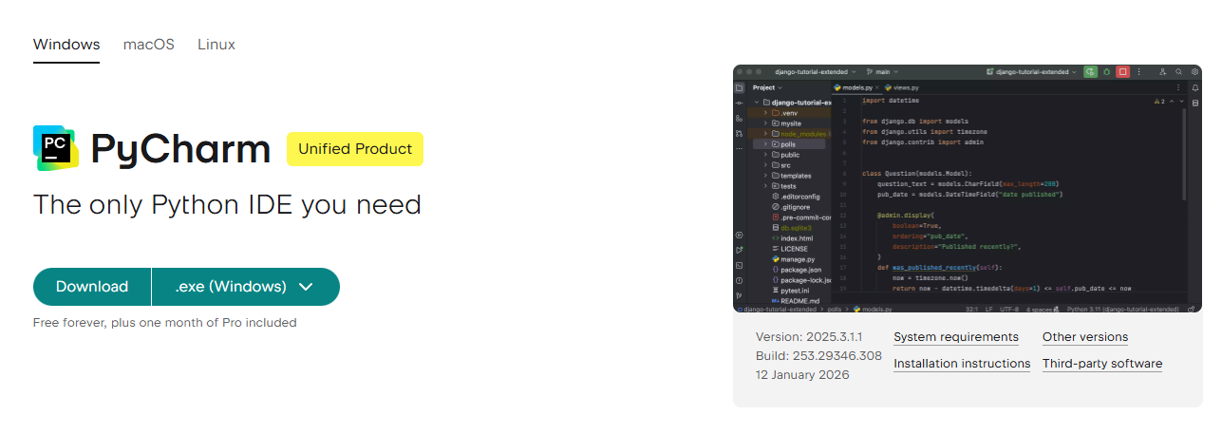
PyCharm Download

Slide 24
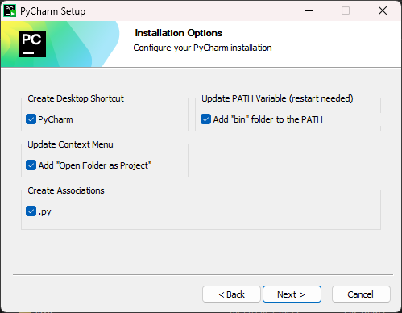
Установка PyCharm

Slide 25
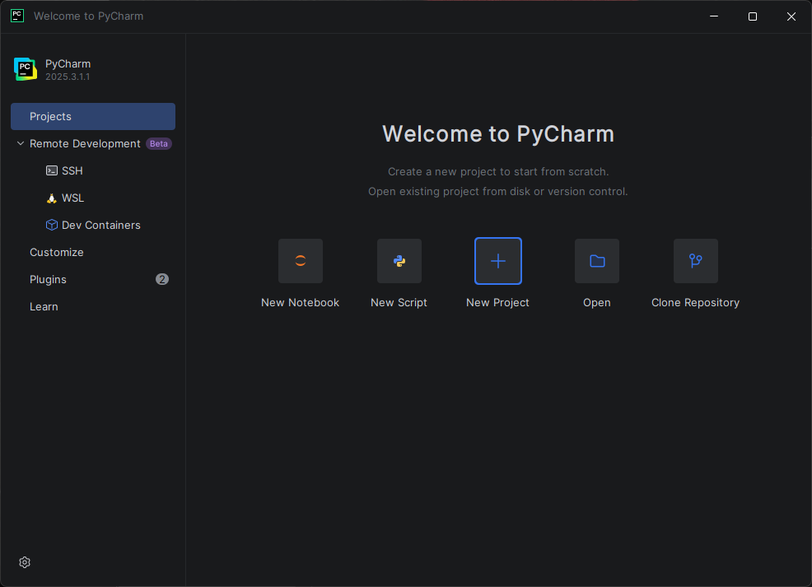
Создание проекта в PyCharm

Slide 26
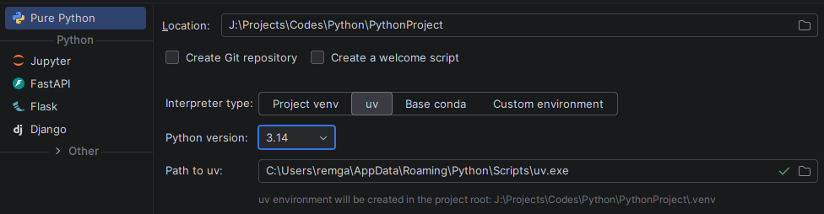
Настройка проекта в PyCharm
Название проекта

